Slide 1
根据取值的不同特点，
随机变量分为离散型和非离散型随机变量。
非离散型随机变量中，主要研究连续性随机变量

Slide 2
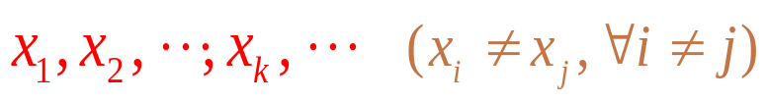

第三节 离散型随机变量
及其概率分布
1 离散随机变量的定义：
若随机变量X只可能取有限个或可数个实数值：
则称X为离散型随机变量。
X取各个可能值的概率
称为离散型随机变量X的概率分布(或分布律,或分布列).
离散型随机变量例子：
Notes:
分布律也成为概率质量函数

Slide 3
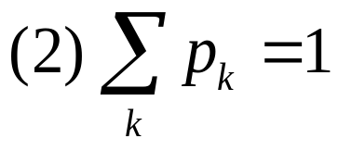
2离散型随机变量X的分布律的表示方法:
(1)公式法:
(2)列表法或矩阵法 :
X | x₁ | x₂ | … | x_{k} | …
P | p₁ | p₂ | … | p_{k} | …
3离散型随机变量X的分布律具有下列基本性质：
反之，

Slide 4
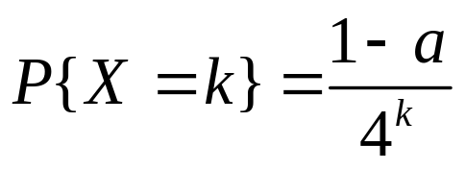

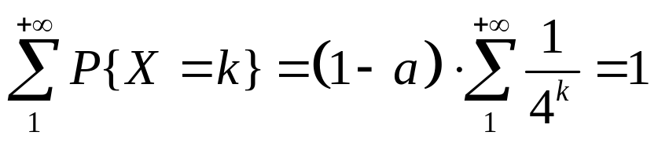
例1 设随机变量X的分布律为
求a.
a=-2

Slide 5
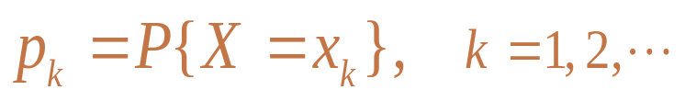
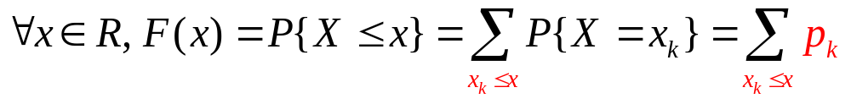
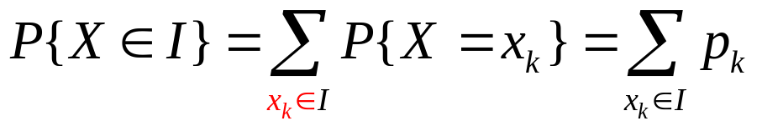
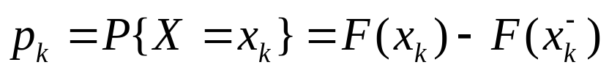
4 定理：设离散型X分布律
(1) X的分布函数
(2)对于任意区间I，有
(3)由分布函数可确定分布律
离散型随机变量的分布律：
描述离散型随机变量取值的概率规律.
具有分布函数的相同作用,
比分布函数更直接简便地描述随机变量取值的概率规律.

Slide 6




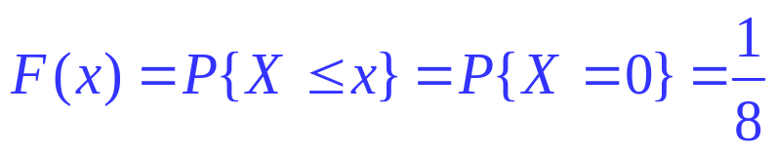




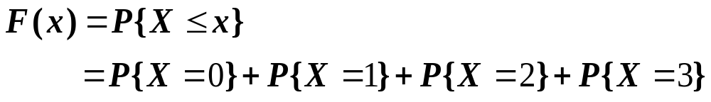
（球放在两个不同盒子的不同放法）
例. 将3个有区别的球随机地放入木盒和纸盒中，
以X表示木盒中的球数，
求随机变量X的分布律以及分布函数.
解：
X | 0 | 1 | 2 | 3
p | 1/8 | 3/8 | 3/8 | 1/8

Slide 7
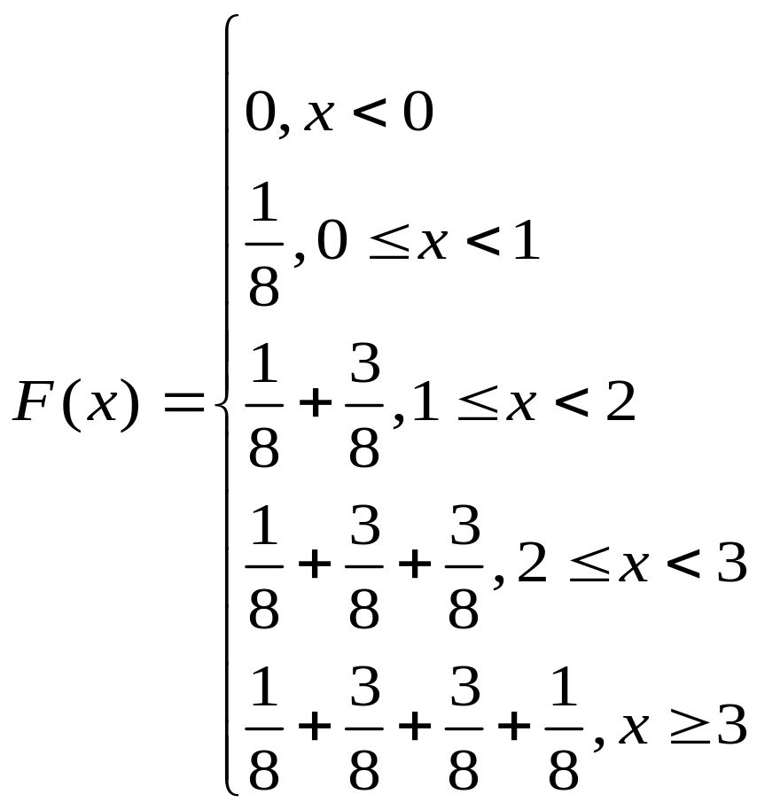
Notes:
右连续性质；离散型的分布函数具有跳跃间断点。没有可去间断点

Slide 8
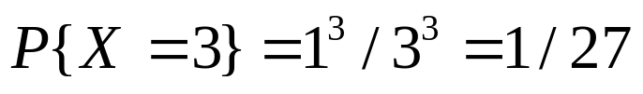
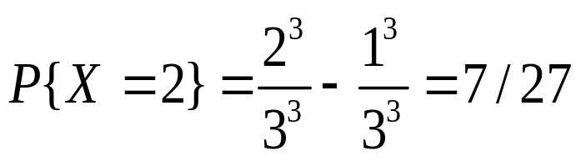
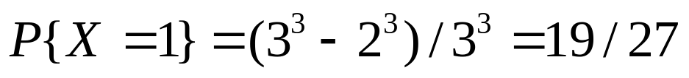
8. 将红、白、黑三只球随机地逐个放入
1，2，3号的三个盒内(每盒容纳球的个数不限)，
以X表示有球盒子的最小号码，求：
(1)随机变量X的分布律与分布函数；
(2)P{|X|≤2}.
解 (1) 随机变量X可能取的值为：1，2，3;
Notes:
另外一个题目是有球盒子的最大数，应该先求最大号码为1，即X=1

Slide 9
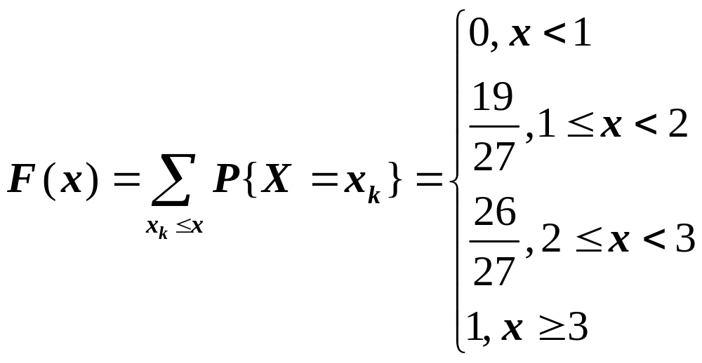


即随机变量X的分布律为:
X | 1 | 2 | 3
P | 19/27 | 7/27 | 1/27
X的分布函数为
(2)
=26/27

